Slide 1
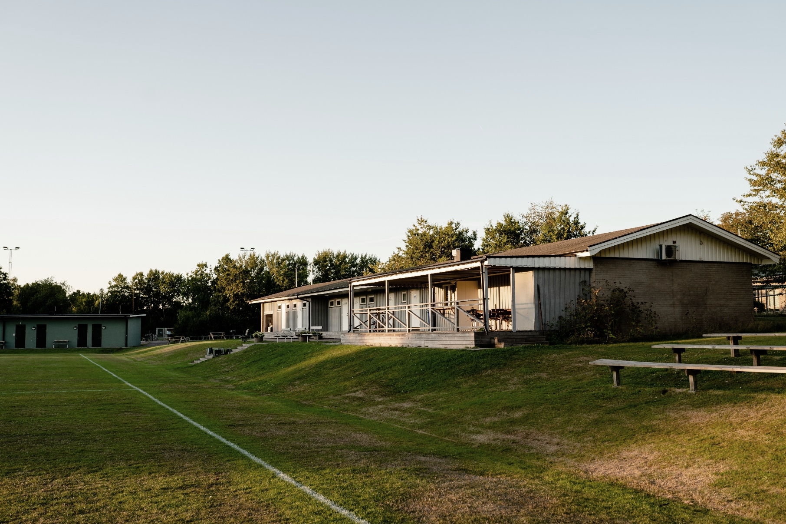

Årsmöte Verksamhetsåret 2025

Slide 2
Dagordning
§1. Mötets öppnande
§2. Mötets utlysande
§3. Föredragningslista
§4. Val av årsmötesordförande
§5. Val av årsmötessekreterare
§6. Val av justerare (2 st)
§7. Verksamhetsberättelse (2025)
§8. Resultat och balansräkning (2025)
§9. Revisionsberättelse
§10. Styrelsens ansvarsfrihet
§11. Val av ordförande verksamhetsår (2026)
§12. Val av ledamöter och suppleanter för verksamhetsår (2026)
§13. Val av revisor och suppleant för verksamhetsår (2026)
§14. Val av valberedning för verksamhetsår (2026)
§15. Budget för verksamhetsår (2026)
§16. Verksamhetsplan för verksamhetsår (2026)
§17. Fastställande av årsavgift för verksamhetsår (2026)
§18. Motioner
§19. Övrigt
§20. Mötets avslutning

Slide 3
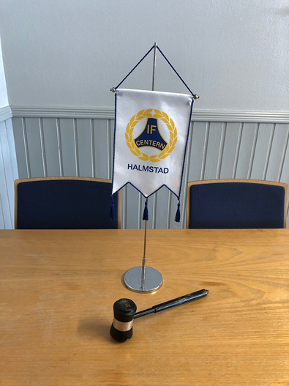
§1. Mötets öppnande
§2. Mötets utlysande
§3. Föredragningslista
§4. Val av årsmötesordförande
§5. Val av årsmötessekreterare
§6. Val av justerare (2 st)

Slide 4
§7. Verksamhetsberättelse
Verksamhetsberättelse 2025
Ordförande har ordet!
IFC Herr – En mycket stark 4:e plats som nykomlingar i div.3 trots lite turbulens under sommaren.
IFC Dam – En stark säsong och 5:e plats i div.3 (2p till 3:e platsen).
IFC – Fortsatt en stark och attraktiv förening på på ungdomssidan, både Pojk & Flicksidan.
Sportsliga framgångar på ungdomssidan, Herr J (2:a plats 17-19 år), P2010 (2:a plats P15), P2012 (seriesegrare P13 Medel), F10/11 (Seriesegrare F14 Svår).
Stormatcher och roliga arrangemang på Kärlekens IP.
Summercamp i nytt format och flytt av IFC Cupen.
God ekonomi. Positivt res. 2024/25.
Ökat antal aktiva 2025.
Fortsatt utveckling av Kärlekens IP.

Slide 5
§7. Verksamhetsberättelse
Verksamhetsberättelse 2025
STYRELSE 2025
Ordförande: Henrik Höjman
Ledamot, vice ordf: Kristian Myhran
Ledamot, kassör: Åsa Karlsson
Ledamot: Malin Hammarnäs
Ledamot: Oliver Sauer
Ledamot, sekreterare: Mats Lövdahl
Ledamot: Tord Johansson
Suppleant: Ingela Bintemo
Suppleant: Vakant
Sektioner/Kommitteér 2025
Bingoalliansen: Bo-Göran Andersson
Kristian Myhran
Damsektion: Vakant
Herrsektion: Kristian Myhran
Tord Johansson
Ungdomssektion: David Axelsson Leif Saurow
Amelie Björkman-Svensson
Valberedning
Ledamot: Mårten Niklasson
Ledamot: Linda Örn
Ledamot: Vakant
Övriga poster
Revisorer: Linda Höglin, Per Moberg
Revisorssuppleant: Carina Göransson
Beslutande råd Ungdomsfond Anno 2018
Sammankallande: Henrik Höjman
Ledamot: Styrelsen beslutar
Kioskansvarig
Malin Hammarnäs, Åsa Karlsson
Sponsring
Sammankallande: Henrik Höjman,
SportAdmin och Hemsida
Föreningskoordinator Mikael Wintherquist
Utbildningsansvariga
Föreningskoordinator Mikael Wintherquist
Materialansvarig
Tobias Bengtsson

Slide 6
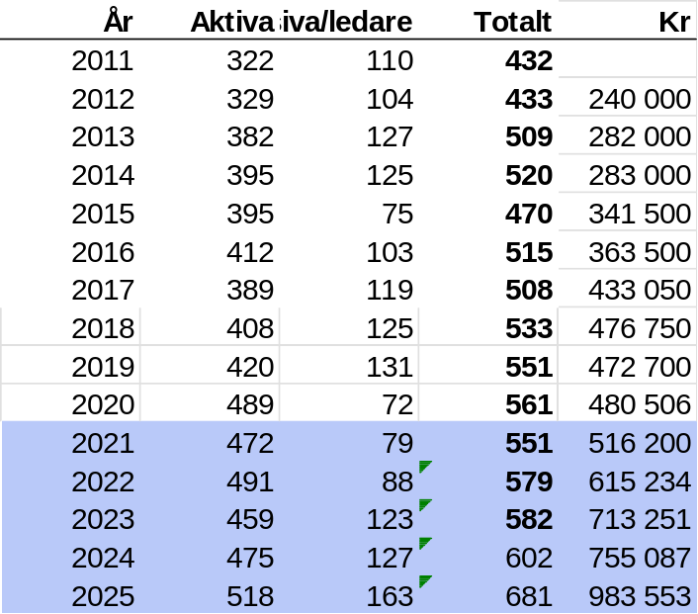
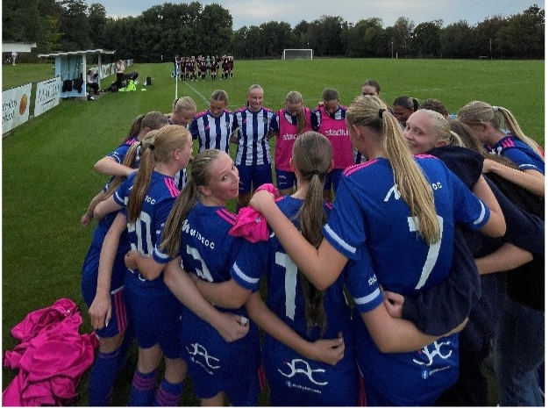
§7. Verksamhetsberättelse
Verksamhetsberättelse 2025
Under 2025 uppgick medlemsantalet till 681st varav 89 st ledare och 74 st passiva.
Antal aktiva spelare har ökat under 2025 från 475st till 518st.
Vår verksamhet har erbjudit barn, ungdomar och seniorer en
förträfflig fritidssysselsättning ⚽!

Slide 7
§7. Verksamhetsberättelse
Verksamhetsberättelse 2025
IFC Ungdomsfond - information
Fonden har delvis sitt ursprung i den s.k. ”Harry Arvidssons Minnesfond” med hjälp av framlidne Harry som dog 2005.
Efter Harrys död erhöll klubben en ansenlig summa pengar med önskemål om att dessa skulle tillfalla klubbens ungdomar
Saldot ska enligt fondens stadgar aldrig understiga 50.000 kr.
Tanken är att de i klubben verksamma spelare och lag kan söka ekonomiska medel för sitt fotbollsutövande
eller därtill kopplade aktiviteter. Även klubbens olika organ som ungdomssektion, styrelse mfl kan söka medel
för ungdomsspelare och lag enligt samma principer.
Det beslutande organet utgörs av styrelsen som enligt föreningens stadgar är beslutsmässig vid närvaro av minst 3 st ledamöter.
IFC Ungdomsfond 2025
Under 2025 har ungdomsfonden beviljat utdelning på totalt 26.000kr.
Styrelsen har i februari 2025 tillfört medel på 50.867kr.
Saldot på fonden är i skrivande stund 93.728kr.

Slide 8
§8. Resultat och Balansräkning
(Ekonomisk del verksamhetsberättelse)
Ekonomisk rapportering 2024/25
Med anledning av ändrad redovisning/bokföring så är inte längre lagkassorna resultatpåverkande och likaså inte heller U-Fonden.
Föreningen har växt historiskt sett och cementerat antal aktiva runt 500st. Med tillväxt och en hög aktivitetsnivå så har vi även historiskt sett lidit av växtvärk, inte bara resursmässigt utan även ekonomiskt.
Ekonomin behöver följa föreningens tillväxt och framgångar vilket vi kan konstatera att den gjort under 2025.
Ökad oms. och fortsatt positivt res. för 2:a året i rad efter två negativa år.

Slide 9
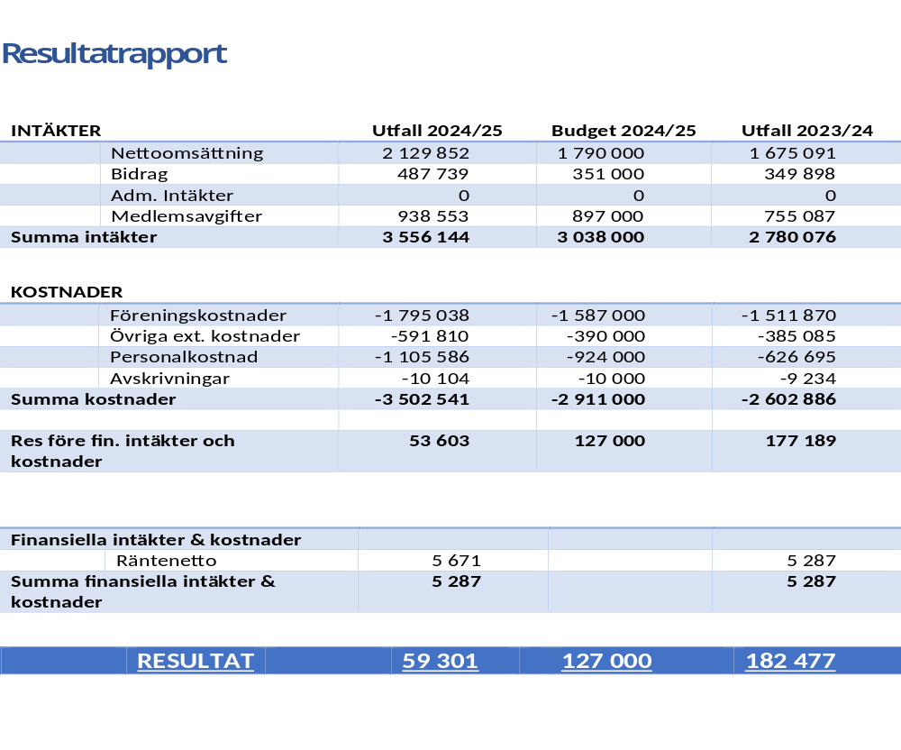
§8. Resultat och Balansräkning
(Ekonomisk del verksamhetsberättelse)
Ekonomisk rapportering 2024/25

Slide 10
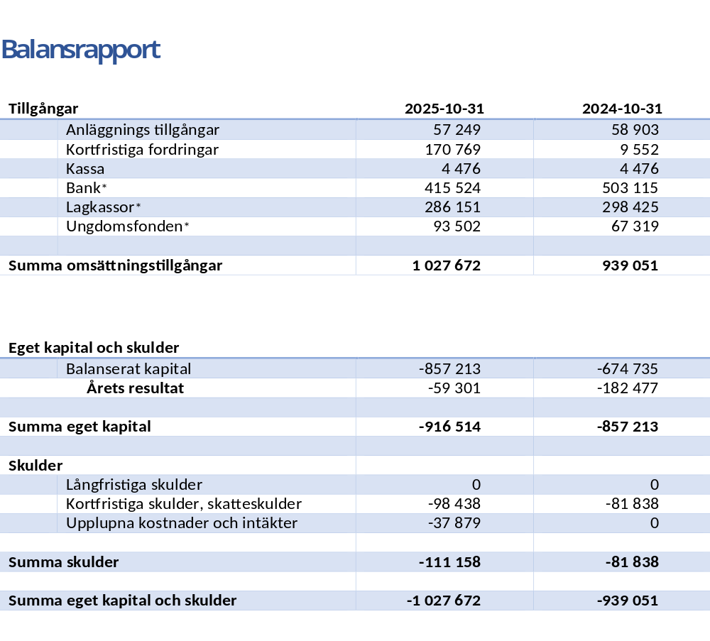
§8. Resultat och Balansräkning
(Ekonomisk del verksamhetsberättelse)
Ekonomisk rapportering 2024/25

Slide 11
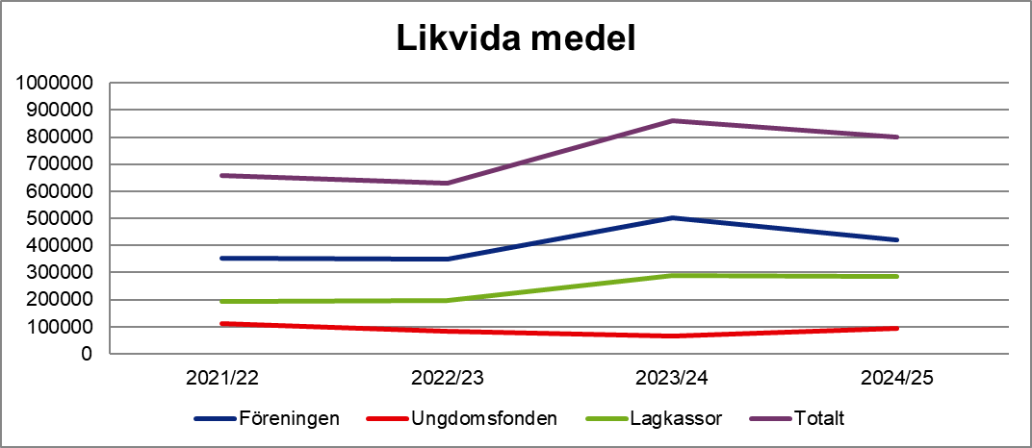
§8. Resultat och Balansräkning
(Ekonomisk del verksamhetsberättelse)
Ekonomisk rapportering 2024/25
Föreningens totala likvida medel inkl. Lagkassor och U-Fonden uppgår per 2024-10-31 till 799.566 kr (859.127kr).
Rörelsens likviditet uppgår 2025-10-31 till 420.000kr.
Svagare likviditet jämfört med samma tidpunkt 2024 men bättre jämfört med 2023. Extraordinära kostnader på ca 300.000kr under 2025 har påverkat både res. och likviditet.

Slide 12
§8. Resultat och Balansräkning
(Ekonomisk del verksamhetsberättelse)
Ekonomisk rapportering 2024/25
Sammanfattning
Föreningen har en fortsatt god solid grund att stå på med ett eget kapital på 916.514 kr med en soliditet på 89%.
Positivt res. 59.301 kr (182.477 kr). Sämre jämfört med 2023/24. Investeringar på ca 300.000 kr har redovisats över resultatet.
Intäkterna har ökat under året samtidigt men även kostnaderna.
Likviditeten är fortsatt god och bättre inledningsvis 2026 jämfört med 2025.
Ekonomin i balans 2024/25.

Slide 13
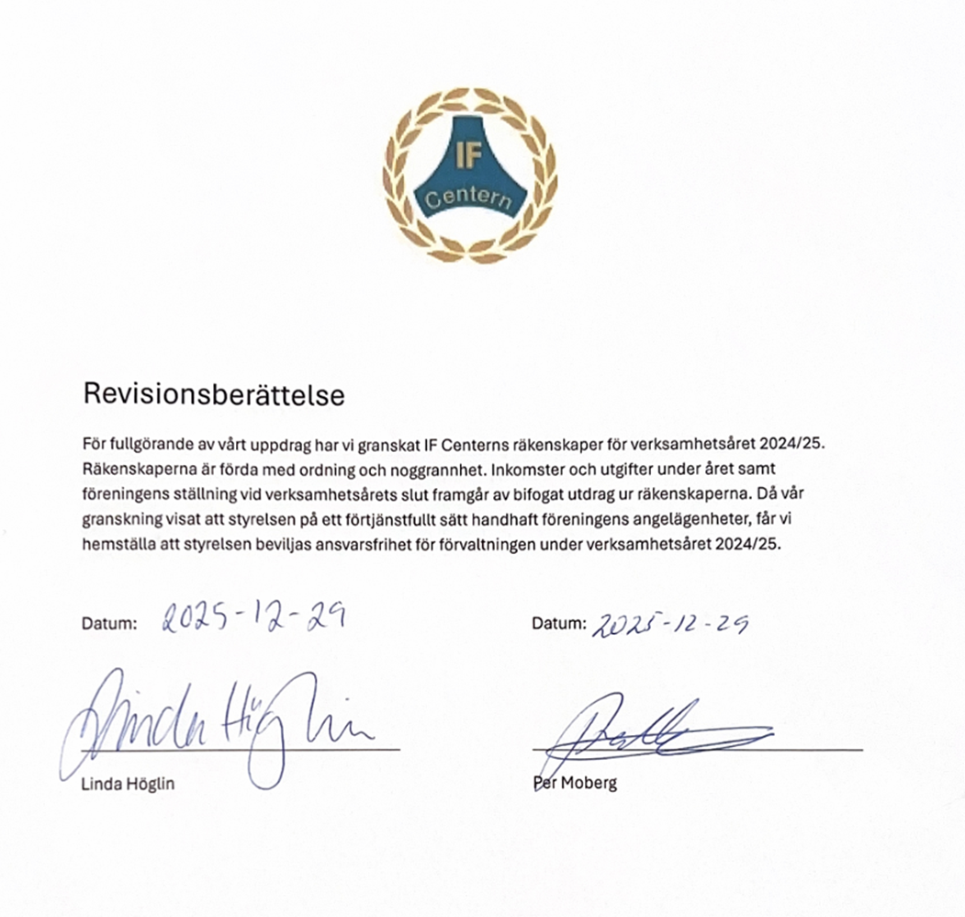
§9. Revisionsberättelse
§10. Styrelsens ansvarsfrihet
Revisionsberättelse 2025
Revisorer: Linda Höglin, Per Moberg
Revisorssuppleant: Carina Göransson

Slide 14
§11. Val av ordförande verksamhetsår 2025
§12. Val av ledamöter och suppleanter för verksamhetsår 2025
§13. Val av revisior och suppleanter för verksamhetsår 2025
Valberedningen föreslår:
Ordförande, omval 1år Henrik Höjman
Ledamot, nyval 1 år Henrik Fyhr Ivarsson
Ledamot, omval 2 år Åsa Karlsson
Ledamot, omval 2 år Kristian Myhran
Ledamot, sitter kvar (1 år till) Oliver Sauer
Ledamot, sitter kvar (1 år till) Tord Johansson
Ledamot, sitter kvar (1 år till) Mats Lövdahl
Suppleant, nyval 2 år Tanja Sundelin
Suppleant, nyval 2 år Vakant
Revisorer
Revisor sitter kvar (1 år till) Linda Höglin
Revisor, Fyllnadsval 1 år Per Moberg
Revisorssuppleant, omval 1 år Carina Göransson

Slide 15
§14. Val av valberedning för verksamhetsår 2025
Styrelsen förslag till Valberedning
Styrelsen föreslår:
Mårten Niklasson (Sammankallande)
Linda Örn (Ledamot)
Styrelsen föreslår att ytterligare ledamöter väljs vid Årsmötet. Om det inte går föreslår styrelsen; att styrelsen i samråd med sammankallande i valberedning tillsätter ytterligare 1-2 personer.

Slide 16
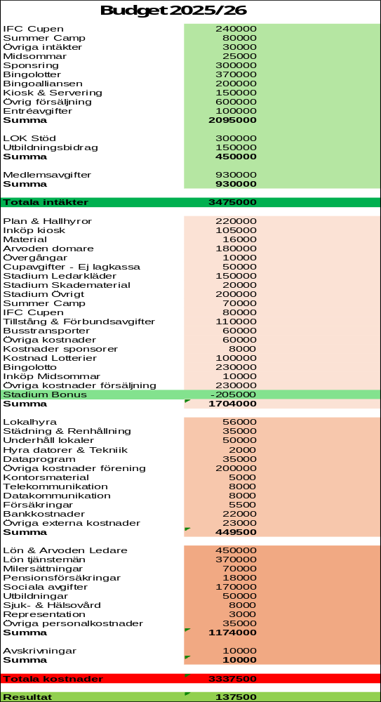
Budget 2026
§15. Budget för verksamhetsår 2025

Slide 17
§16. Verksamhetsplan för verksamhetsår 2025
Verksamhetsplan 2026
Verksamhetsplanen är framtagen för att skapa tydlighet och stabilitet i föreningens organisation och verksamhet.
Arbetet i föreningen skall organiseras i fyra sektioner + föreningens kansli: Herr-, Dam-, U-Sektionen, samt Aktivitet/marknadssektionen.
Styrelsen ansvarar för att verksamheten bedrivs enligt våra styrdokument ”Blå Tråden” och ”Spelarutvecklingsplanen”. Styrdokumenten reviderades och fastställdes under våren 2025 och en ny översyn planeras under våren 2026.
Vidare ska dessa dokument fortsätta revideras och uppdateras löpande och synkronisera med föreningens verksamhet, omvärld, verksamhetsplan och målsättning för 2026 och framåt.

Slide 18
§16. Verksamhetsplan för verksamhetsår 2025
Verksamhetsplan 2026
Verksamhetsplanen omfattar direktiv för
  Ungdomssektion
  Herrsektion
  Damsektion
  Aktivitet/marknadssektion
  Kansli med Utbildning, Klubbhus/anläggning, Kiosk, Hemsida, IT
  Ekonomi

Slide 19
§16. Verksamhetsplan för verksamhetsår 2025
Verksamhetsplan 2026 - Målsättning
Föreningsövergripande;
Att ha en fortsatt ekonomisk balans i föreningen och att hitta nya långsiktigt hållbara intäktskällor.
Ha en övergripande ordning och reda inom föreningen, vilket är allas ansvar som är verksamma inom föreningen.
Samverka inom föreningen, samt med andra föreningar och organisationer för våra ungdomars bästa.
Att under 2025 sträva efter att tillsätta med den av årsmötet beslutande organisationsplanen. Arbetet kopplas till att få fler personer engagerade i föreningen och dess olika funktioner och sektioner.
IFC ska med utgångspunkt i ”Blå Tråden” och ”Spelarutveklingsplanen” bedriva en bred verksamhet genom att;
Under 2026 fortsätta implementera och styra föreningen utefter föreningens styrdokument och riktlinjer i den övergripande ”Blå Tråden” samt ”Spelarutvecklingsplanen”.
Fortsätta utveckla verksamheten som ska vara öppen för alla förenings- och fotbollsintresserade.
Erbjuda en kvalitativ och trygg ungdomsverksamhet.

Slide 20
§16. Verksamhetsplan för verksamhetsår 2025
Verksamhetsplan 2026 - Målsättning
Herr & Pojk;
Utveckla våra yngre spelare så de får en fortsatt god fotbollsutbildning med sikte på att få ”så många som möjligt att spela fotboll så länge som möjligt”.
Inom ramen för vad som är rimligt i förhållande till årskullar mm. är föreningens löpande och långsiktiga målsättning och ambition att Seniortruppen ska bestå av minst 50% av egna produkter.
Skapa en positiv och utvecklande kultur som kännetecknar IF Centern Herr & Pojk.
Föreningens målsättning 2026 för A-laget är att etablera laget i div.3 med sikte på att tillhöra topp 5.
Dam & Flick;
Fortsatt vill vi fortsatt få ”så många som möjligt att spela fotboll så länge som möjligt”.
Inom ramen för vad som är rimligt i förhållande till årskullar mm. är föreningens löpande och långsiktiga målsättning och ambition att Seniortruppen ska bestå av minst 50% av egna produkter.
Vidare strävar vi efter att skapa en positiv och utvecklande kultur som kännetecknar IF Centern Dam & Flick.
Föreningens målsättning 2026 för A-laget att tillhöra topp 5 i div.3.

Slide 21
§16. Verksamhetsplan för verksamhetsår 2023
Verksamhetsplan 2026
Organisationsschema
Revisorer
Årsmöte
Valberedning
Styrelse
Damsektion
Herrsektion
U-sektion
Aktivitet/Marknad**
Kansli
Damsenior
Utvecklingslag
juniorlag
Herrsenior
Utvecklingslag
Juniorlag
Bollek
Ungdomsdomare
IFC-Cupen*
Football-Camp
Sponsorkommitté
Anläggning
Aktivitetskommitté*
Utbildning
Seniorpool
Hemsida/System
*Planeras och genomförande av U-sektionen med stöd av styrelse och kansli
** Huvudansvar = Styrelse

Slide 22
§17. Fastställande av årsavgift för verksamhetsår 2023
Styrelsen förslag till medlemsavgift
Förslag till årsmötet:
Styrelsen föreslår oförändrad medlemsavgift för 2026. För aktiva inom föreningen på 400kr. Dam B kvarstår på en total avgift om 500 kr/år. Ledare och passiva kvarstår på 300kr.
Information till årsmötet och medlemmarna
Styrelsen har inför 2025 beslutat att lämna träningsavgiften oförändrad.
2026 Kategori | Medlemsavgift | Träningsavgift
Fotbollslek (födda 2021) | 400 + | träningsavgift 1100 kr (tränings-kit ingår)
Aktiva födda 2012-2020 | 400 + | träningsavgift 1400 kr
Aktiva födda 2009-2011 | 400 + | träningsavgift 1800kr
Aktiva födda före 2009 | 400 + | Träningsavgift 2300kr
Ledare & Passiva | 300
Dam B | 500

Slide 23





§19. Övrigt
Spelarpriser 2025
Årets målskytt
  Herr Axel Ekström
  Dam Selma Dahlberg
  Dam J Alice Brogren
  Årets föredöme
    Herr Pontus Nilsson
    Dam Alicia Fransson Pousette
    Dam J Lilja Hedström
Årets träningsnärvaro
  Herr Linus Abrahamsson
  Dam Mika Bazaud
  Dam J Ellie Hjersman
  Årets spelare
    Herr Isak Svensson
    Dam Sofia Johansson
    Dam J Alva Leihed
Årets framsteg
  Herr Hugo Bengtsson
  Dam Linnea Ottosson Andersson
  Dam J Siri Wihlborg

Slide 24


§19. Övrigt
Övriga Priser 2025
Årets Ledare:
Årets Ungdomsledare:
Årets IFC Gubbe/Gumma:
Årets IFC Änka/Änkling
Årets Pannben
Per-Åke Karlsson (Herr Senior)
Hanna Jönsson, Sara Mezei F2013
David Axelsson F2014/2015
Elin Allard
Nadia och Hedda Hallén
Priser! ☺

Slide 25

§19. Övrigt
Avtackningar
Niklas Andersson (avslutad roll i Herr senior)
Morgan Karlsson (avslutad roll i Herr Junior)
Stefan Erlandsson (avslutad roll i Herr Junior)
Ingela Bintemo (avslutad roll i styrelsen)
Malin Hammarnäs (avslutad roll i styrelsen)

Slide 26
§20. Mötets avslutning
Mötets avslutning
Stort tack för din närvaro och engagemang
Vi ses på Kärlekens IP
FORZA IFC!

